Slide 1
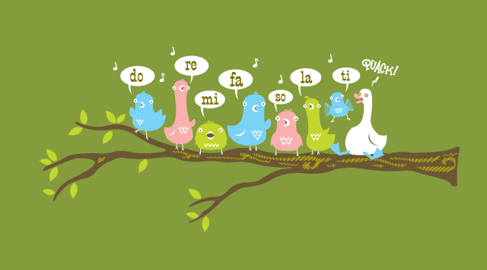

ZAPOREDJE TONOV – LESTVICA
SOLMIZACIJSKI ZLOGI
šolsko leto 2014/15 Domen Jeršek, 5.a

Slide 2
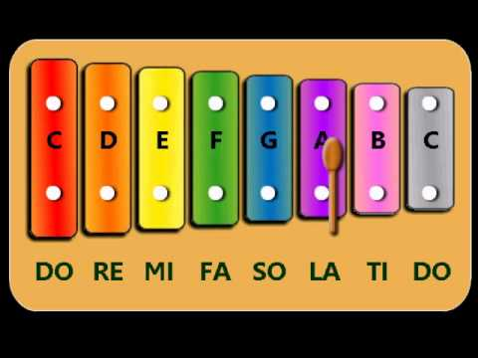
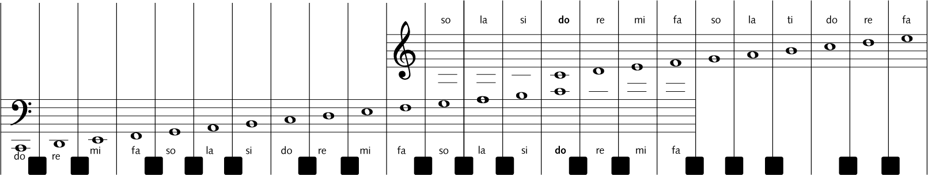
TONI SO: DOLGI-KRATKI, GLASNI-TIHI, VISOKI-NIZKI
Toni imajo svoja imena: c d e f g a h c
Solmizacijski zlogi označujejo višino določenega tona v katerikoli lestvici - Re je vedno 2 ton, Mi vedno 3...
Svoj glas pa lahko sprehodimo od nizkih do visokih tonov.

Slide 3

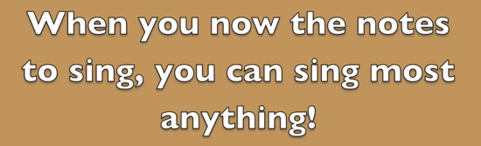
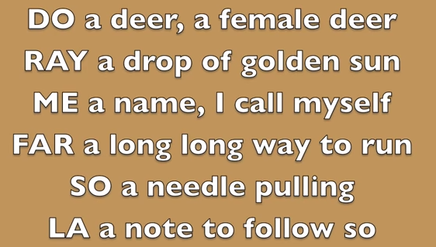
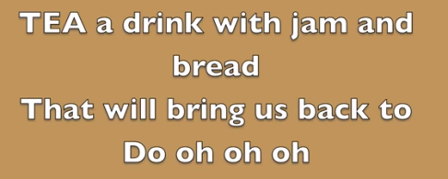
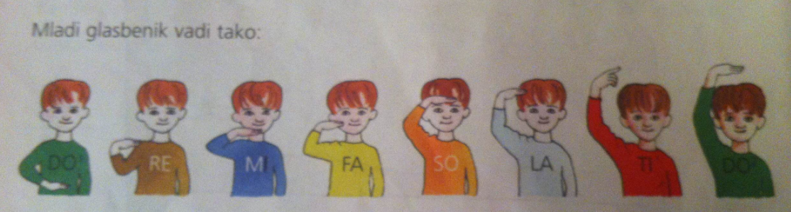
DO-RE-MI
(R. Rodgers-O.Hammerstein, D.Hering)
https://www.youtube.com/watch?v=A3Yn0ugqrmI
Ko vseh not se naučiš,
Vse zapoješ,kar želiš!
DO kot dom lepo doni,
RE kot reka radosti,
MI kot mir za vse ljudi,
FA kot fant,ki se smeji,
SO kot sonce,ki žari,
LA zapojemo si vsi,
TI kot tisoče želja,
pa se lestvica konča!
Odlomek iz filma The sound of music (Moje pesmi, moje sanje):
https://www.youtube.com/watch?v=rgawkL3zhfE&feature=plcp

Slide 4
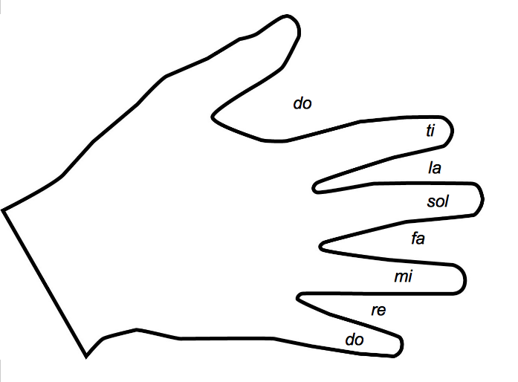








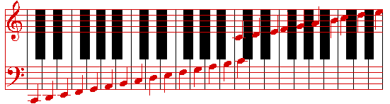
SOLMIZACIJSKI ZLOGI V NOTNEM ČRTOVJU

Slide 5
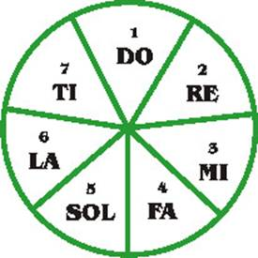
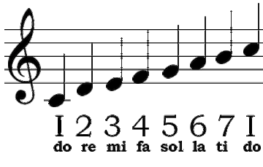
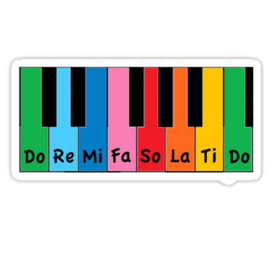
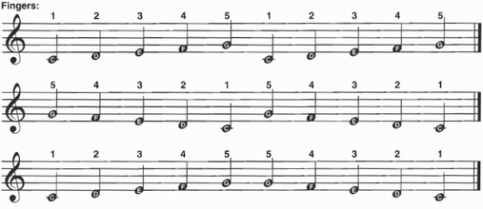
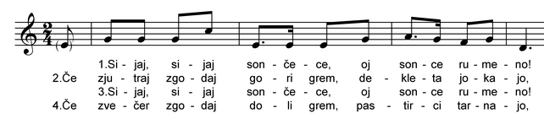
Zapojmo s solmizacijskimi zlogi:
SO
SO
SO
DO²
SO
LA
SO
SO
MI
MI
MI
FA
RE

Slide 6
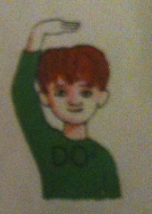
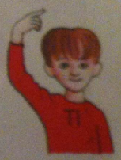
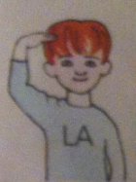
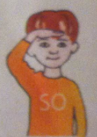
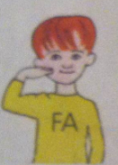
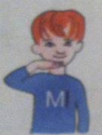
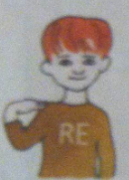
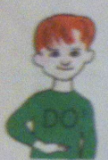
KAJ SMO SE NAUČILI?
Kaj ima vsak ton ?
Vsak ton ima svoje ime: C D E F G A H C
in solmizacijski zlog: DO RE MI FA SO LA TI DO
Kako zapojete solmizacijske zloge nazaj in s prikazom rok?
Kaj označujejo solmizacijski zlogi in na katerih tonih se v lestvici nahajajo?
Označujejo višino določenega tona. DO predstavlja prvi ton lestvice, RE drugi, MI tretji, FA četrti, SO peti, LA šesti, TI sedmi in DO² osmi ton.
HVALA ZA VAŠO POZORNOST!!!

Slide 7
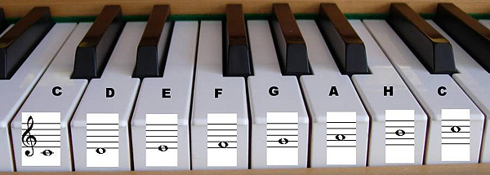
VIRI
učbenik : Glasba 5 (Pesek Albinca)
Emilie Beaumont, Marie-Renee Pimont: Podobe glasbe
B.T.Milharčič, K.Š.Costantini: Mali glasbeniki 1
Nauk o glasbi 1
Internet:
https://www.google.si/search?q=notni+zapis&espv=2&biw=1280&bih=899&tbm=isch&tbo=u&source=univ&sa=X&ei=SAtyVNmZDJLfaJPvgpgN&ved=0CB0QsAQ#tbm=isch&q=notne+lestvice&imgdii=_
https://www.google.si/search?q=notni+zapis&espv=2&biw=1280&bih=899&tbm=isch&tbo=u&source=univ&sa=X&ei=SAtyVNmZDJLfaJPvgpgN&ved=0CB0QsAQ#tbm=isch&q=do+re+mi+fa+so+la+ti+do&imgdii=_

